Slide 1
Муниципальное казённое учреждение школа- интернат №5 среднего( полного) общего образования.
Архитектурный стиль
Нижнеудинского уезда
IXX-XX в.в

Slide 2
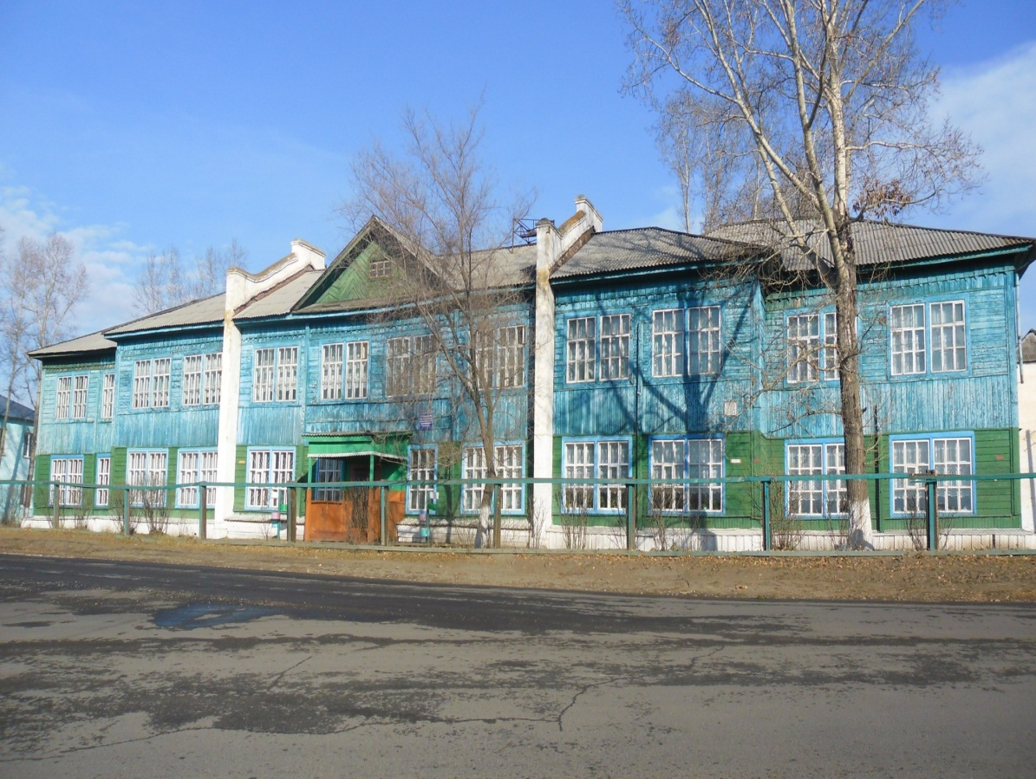
Рабочая группа: Кириенко В, Шафронский З,
Баранов Н, Нурмеева Д, Яцюк М, Лимонтова К.
Руководитель группы: Ощепкова М.М.
Нижнеудинск 2017-2018 учебный год

Slide 3
Направление исследовательской работы
Актуальность:
В последние 3-4 года остро встала проблема желание узнать, как формировался архитектурный стиль в жилых застройках Нижнеудинского уезда, что послужило причиной оформлять дома именно в таком стиле, узнать о первых застройках в Удинском поселении
Цель: - поиск источников и причин формирования архитектуры в 19-20в.в. в Нижнеудинском уезде; дальнейшее их превращение в строительстве.
Задачи: -собрать материал о сохранившихся старинных постройках, описать их, определить причины застройки в таком стиле, их использование в жизнедеятельности нижнеудинцев.
Notes:
и

Slide 4
Планируемый результат: - расширить свои возможности в поисковой и исследовательской работе; - оформить работы по истории просвещения нашего района. Место выполнения работы: Работа выполнена группой учеников входящих в совет школьного музея МКОУ школа- интернат №5, учениками интересующиеся историей города. Сроки работы: Материал собирался в течение 2-х лет из различных источников: экскурсии , интернет, фотографирование, чтение специальной литературы. Введение: Работа посвящена изучению исторического наследия в области архитектуры. Описывается хронологическая последовательность развития архитектуры от строительства жилого дома до торговых и доходных, используемый материал и инструмент, технология строительства, архитектурное украшение.

Slide 5
Методика эксперимента, наблюдений, сбора материалов: Работа прошла апробирование на классных часах; а)создана презентация; б) рассматривался момент интереса к теме « Архитектуры» среди учащихся; в) понимание излагаемого материала ; г) значимость работы для изучения и сохранения исторического наследия и будущего поколения; Сбор материала производился из различных источников. Список используемой литературы, распечаток, статей СМИ. Анализ результатов и выводы: Работа не выполнена до конца, т.к. у любого исторического труда всегда имеются резервы для пополнения. Рабочая группа ставит своей целью дальнейший поиск материала по истории народного просвещения. Практическая часть работы: Основная часть работы состоит из практической работы, т.к .включает в себя поисковый, исследовательский, анализирующий практикум: работа в библиотеке, сетях Интернет, постановочное фотографирование объектов, электронное оформление работы.

Slide 6
Содержание работы: 1.Титульный лист ____________________________________стр.1 2.Направление исследовательской работы______________стр.2-3 3Содержание работы__________________________________стр.3, 4.Вступление__________________________________________стр.4 5.История архитектурного стиля________________________стр.5-11 6.Технология резьбы по дереву__________________________стр.12-13 7.Создание стиля « Сибирское Борокко»_________________стр.14-15 8. Пропильная резьба___________________________________стр.15-26 9.Заключение___________________________________________стр.27 10.Фотографии не вошедшие в описательную часть работы ____стр.27-33 11. Используемая литература________________________стр.34-35

Slide 7
Вступление
Тема: «Памятники истории и культуры г. Нижнеудинска»
Архитектура - неотъемлемая часть истории любой страны. С развитием её истории развивались, изменялись и её архитектурные особенности. Главной особенностью применения новых архитектурных стилей в России состоит в том, что каждый новый архитектурный стиль воспроизводился не целиком, не в чистом виде, а в комбинации нашего традиционного стиля с декоративными деталями, элементами других появившихся в результате развития архитектуры новых стилей.

Slide 8
История развития сибирской архитектуры видим собственными глазами в нашем Нижнеудинске. Наше деревянное зодчество- это наш бренд, наша гордость. Наша задача рассказать о том, как же проходило формирование архитектуры стилей в нашем городе, и под влиянием каких факторов.

Slide 9
История архитектурного стиля.
Искусство строительства бревенчатого дома трудоёмко и уникально. С целью сохранения прочности и тепла дома учитывая всё до мелочей, о которых мы раньше даже не задумывались. Россию называют «страной зодчих». «Русский человек владел топором, как волк зубами» - писал Л. Н. Толстой.
Материалом для творения архитектурной красотой служила древесина, которой было предостаточно в Сибири.
Дерево- лёгкий и прочный материал, выдерживающий различные нагрузки.

Slide 10
Ель
Широко используется при строительстве домов и бань. Благодаря своей ровной, однородной текстуре с прямыми волокнами белого цвета, иногда легким розоватым или желтоватым оттенком ель отлично подходит для строительства современного деревянного коттеджа. Ель очень легкая и мягкая, со средней пластичностью, не устойчива к раскалыванию, без запаха. Из-за сучковатости тяжело обрабатывается, легко окрашеивается.

Slide 11
Лиственница
Хвойная порода деревьев с высокой твердостью, как дуб, устойчивость к растрескиванию, температурным колебаниям, очень прочная, не гниёт. Со временем становится более прочным и плотным, что обеспечивает долговечность изделиям.

Slide 12
Сосна
Вечнозелёное дерево. Древесина прочная лёгкая, хорошо обрабатывается вручную, отлично подходит для разного строительства. Дом, построенный из сосны, будет долгое время сохранять первоначальный внешний вид. За счет большого содержание смолы, текстура со временем не выцветает, а лишь приобретает легкий красноватый оттенок, теплоемкая, менее подвержена рассыханию и растрескиванию при сушки.

Slide 13
Технология резьбы.
Скобчатая или ногтевая резьба.
Появилась в связи с применениям полукруглых стамесок, позволяющих выполнять плавные линии в узоре. Со временем с появлением у мастеров целого набора стамесок разного назначения

Slide 14
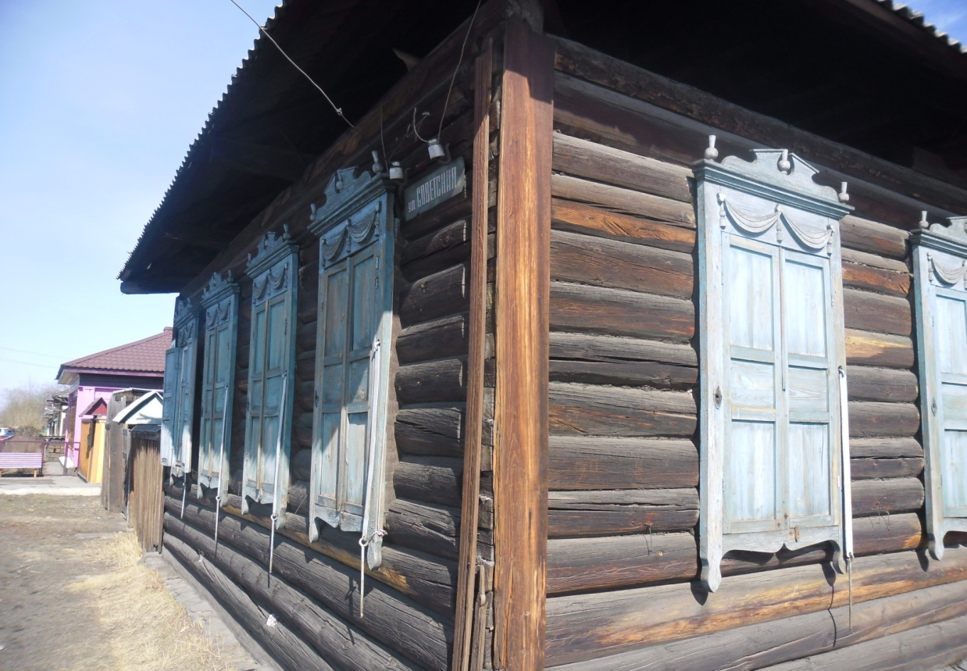
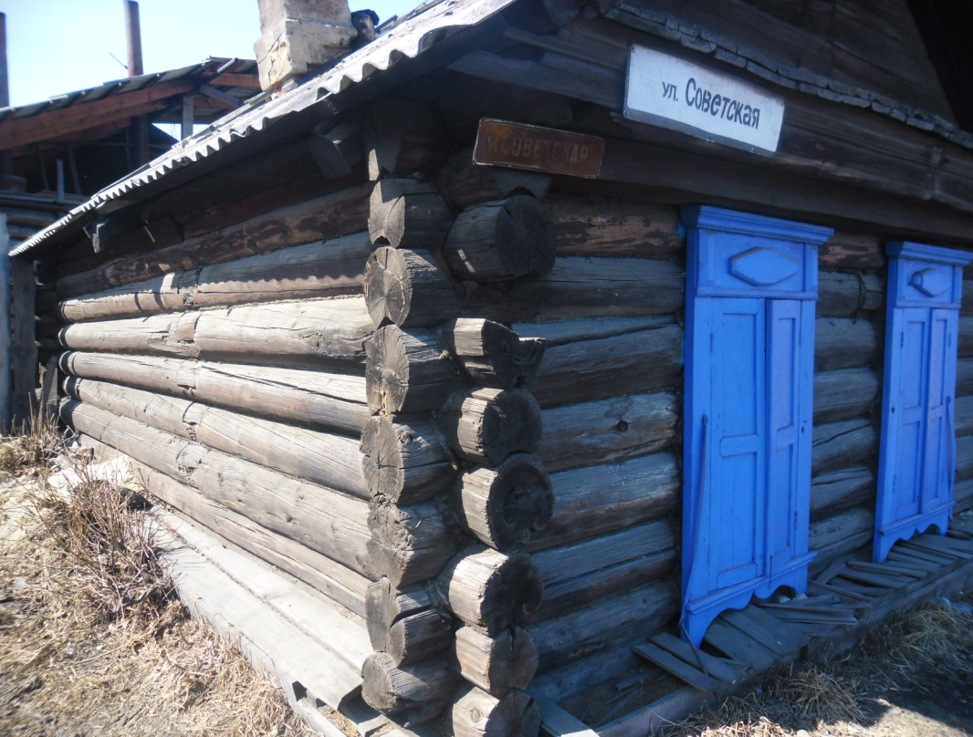

Slide 15
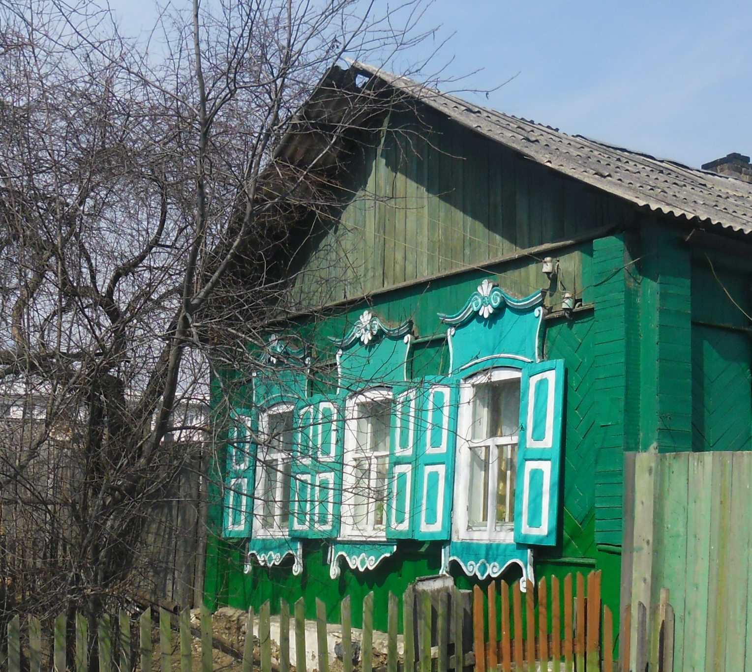
Три яруса в устройстве избы
Дом снаружи делится на три яруса
Третий ярус – снаружи дома. Крыша как небесный свод.
Второй ярус – здесь живут люди.
Как и полагается около ствола мирового
дерева. Мировое дерево (древо жизни)– объединяет в единое целое весь мир: верх и низ, небо и землю, предков и потомков, все четыре стороны света, четыре стихии.
Первый ярус – земля предков.
Своего рода подземное царство обиталище змея, повелителя подземного царства.
Здесь хранятся плоды – то, что
вырастил человек вместе с природой.
Каждый ярус украшался по определенным правилам.

Slide 16
В каждой постройке единство в целом и неповторимость в деталях
В Нижнеудинске всегда по-особому относились к дереву: ему поклонялись, его одушевляли.

Slide 17
Строение и декор избы.
-конструктивной основой избы является венец,
Слеги- основа кровли, лежащая на самцовом фронтоне. Слеги врубаются через бревно по скатам самца-фронтона.
поток-отлив для стока воды,
причелина- доска на фасаде постройки (обычно резная), защищающая от влаги торцы кровли.

Slide 18
Строение и декор избы.
конек - верхнее горизонтальное ребро крыши, образованное пересечением двух кровельных скатов"курицы", или "кокши", - тонкие бревна с крюком внизу с
стамики - деревянные стержни, соединяющие охлупень и князевую слегу и проходящие сквозь них через отверстия прямоугольной формы.

Slide 19
Основу деревянной постройки составлял “сруб”.
Сруб- это
скрепленные (“связанные”) между собой в четырехугольник бревна. Каждый ряд бревен почтительно называли “венцом”. Первый, нижний венец часто ставили на каменное основание – “ряж”, который складывали из мощных валунов. Так и теплее, и гниет меньше.

Slide 20
Дерево популярный материал
Преимущества рубки домов из бревен
благодаря своим природным свойствам (использовался только отборный строевой лес: ель и сосна). Строительство деревянных рубленых домов имеет определенные преимущества: • Экологически
чистый материал - • Уникальное свойство деревянного дома "дышать" и сохранять внутренний, неповторимый микроклимат. • Долговечность и прочность сосновых бревен после специальной обработки
-на бревне остается мелкий защитный слой древесины – «заболонь»
-ручная обработка позволяет сохранить и энергетически ценный слой древесины, что позволяет материалу в дальнейшем отдавать свои полезные свойства дерева и «работать» на здоровье человека .

Slide 21
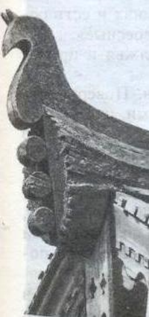
Элементы украшения крыши
В оформлении крыши символизируется легенда о боге Солнца летящем по небу в золотой колеснице, отражение которой мы находим в разных элементах оформления домов.
На самом верху, на главном бревне крыши – охлупне круто выгнуты шея и грудь коня - птицы. Конь, как и птица, древний образ солнца. Скаты крыши напоминали крылья.

Slide 22
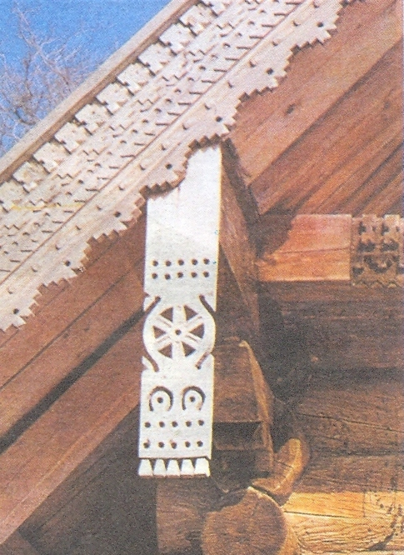
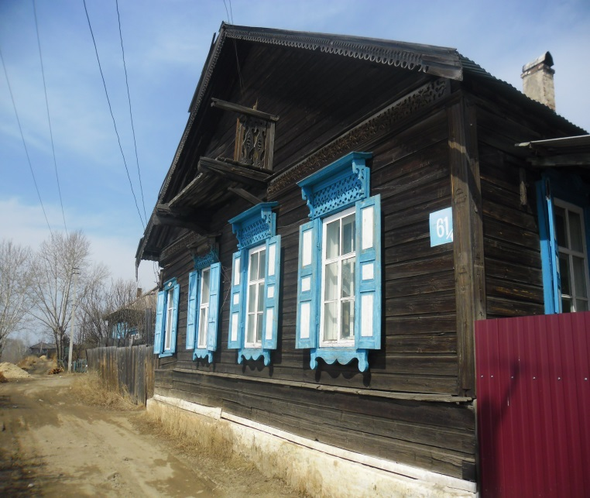
Конек и солнечные знаки на полотенце символизируют полуденное солнце в зените, левый конец причелин – утреннее восходящее, а правый – вечернее заходящее. Солнечные розетки изображались в виде круга с шестью радиусами (колесо Юпитера), круга с крестом внутри или круга с восьмью лучами. Рядом с символами солнца присутствуют знаки земли и поля.

Slide 23
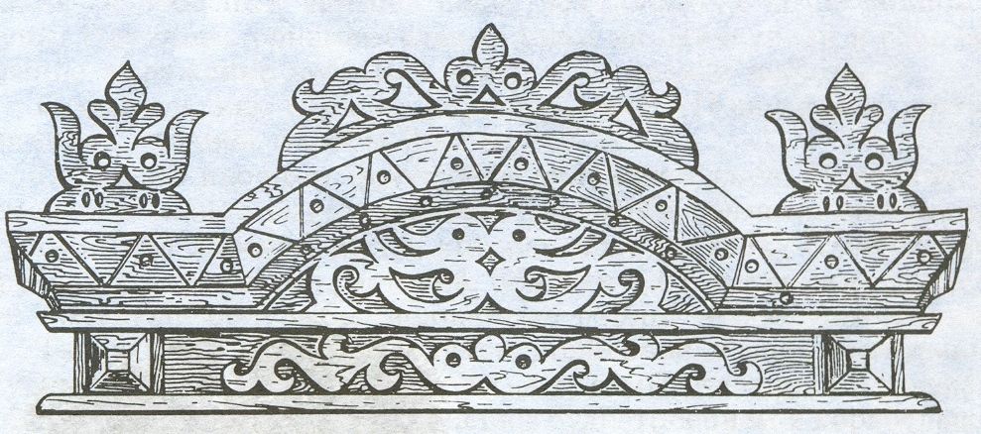
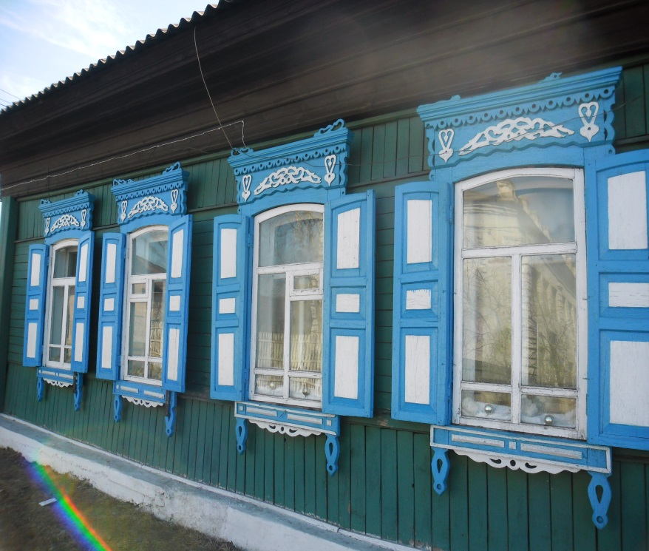
Окна- глаза дома
Окна – это глаза дома их украшали наличниками и ставнями. Закрытые ставни говорили о том, что все спят или дома никого нет. Окно связывало мир домашней жизни с внешним миром и потому так наряден декор окон. Наличники украшали русалки-берегини , диковинные птицы, гривастые львы-собаки, все они олицетворяли небесную сферу, водную стихию.

Slide 24
Заключение
Дома созданные руками талантливого народного мастера, приобретали праздничную нарядность. Как преображался дом в солнечный день, он словно светился на солнце, украшенный кружевом резьбы.
Деревянная резьба создавала на фасаде и на крыше дома сложную и глубоко продуманную, сложившуюся веками композицию. Искусство украшения дома и символика связанная с ним продолжает радовать нас и сейчас. Мастера резьбы по дереву широко используют древние традиции в своей работе.
И теперь, когда под новым светом,
И моей коснулась жизнь судьбы,
Все равно останусь я поэтом
Золотой бревенчатой избы.
С. Есенин

